Slide 1

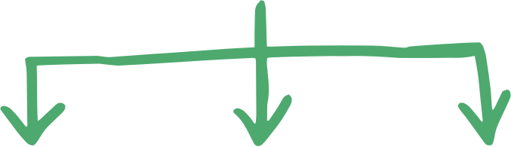
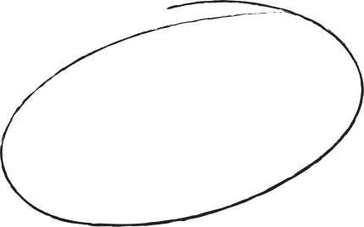


ALUNOS
DIAGRAMAS UML
KAMILA
RICARDO
dAPHNE
diagrama de classe
diagrama de tempo
MATHEUS
HEITOR
GABRIEL

Slide 2
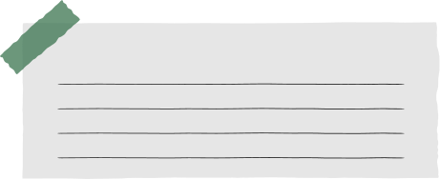
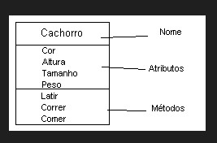






Sistema de adoção
Diagrama de Classes
UML ( Unfield Modeling Language)
O que é?
É um tipo diagrama UML que descreve a estrutura de um sistema
Para que serve?
Serve para modelar a estrutura de um sistema de software, mostrando as classes, seus atributos, métodos e os relacionamentos entre elas, dessa forma facilita o desing, a comunicação e a documentação do sistema
Diagrama de classe exemplo

Slide 3




Estrutura
1
Nome
1
Nome
2
Atributos
2
3
Atributos
Métodos
NOME=define o nome, define a estrutura e o comportamento dos objetos no sistema
3
Métodos
ATRIBUTOS= propiedades ou características da classe
MÉTODOS= FUNÇÕES OU OPERAÇÓES QUE A CLASSE PODE REALIZAR

Slide 4




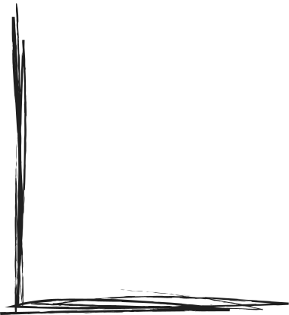



Visibilidade
+
Pública
(+) PÚBLICO= pode ter acesso por qualquer classe
-
(-) PRIVADO= somente acessível dentro da própia classe
Privada
(#) PROTEGIDO= acessível dentro da própia classe e outras subclasses
(~) PACOTE= Classes no mesmo pacote podem acessar, mas classes fora do pacote não têm acesso.
#
Protegida
~
Pacote
Visibilidade indica a acessibilidade dos atributos e métodos

Slide 5




Desvantagens
Vantagens
• É necessário um tempo maior , oque
pode prejudicar projetos com prazo curto
• Pode dar trabalho na hora de ser
colocado em prática, pois exige um tempo
maior de manutenção
• Ilustra modelos de dados
para sistemas de informação
• Entender melhor a visão geral dos esquemas
• Cria gráfico que destaca qualquer código específico e necessário a ser programado

Slide 6


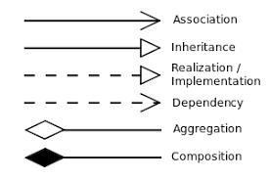
Relacionamentos
Os relacionamentos são respectivamente: Associação, herança, realização/implementação, agregação e composição

Slide 7


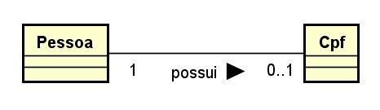
Associação e seus 4 tipos
1- Associação de vários números
1..1: Apenas um
0..*: Zero ou mais
1..*:um ou mais
0..1: Nenhum ou apenas um
m..n: no mínimo m, no máximo n (m<=n)

Slide 8

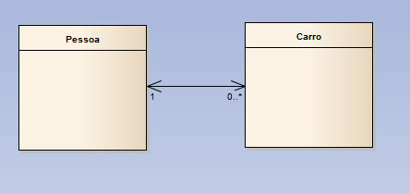
Associação e seus 4 tipos
2- Associação bidirecional
É uma relação na qual ambas classes tem informações uma da outra e podem acessar a propriedades das outras.

Slide 9

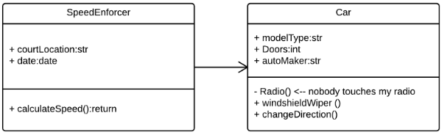
Associação e seus 4 tipos
3- Associação unidirecional
Acontece quando uma classe pode e tem conhecimento sobre a outra, mas a outra não.

Slide 10

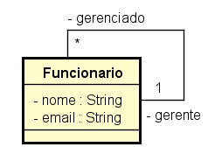
Associação e seus 4 tipos
4- Auto associação
Forma de associar um objeto da classe a própria classe, sem associar as duas classes igualmente.

Slide 11


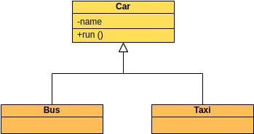
Herança
Herança ou generalização é o relacionamento entre uma classe base e uma subclasse ou classe derivada

Slide 12

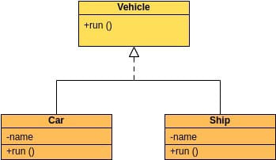

Realização/implementação
Parecido com o herança tem a mesma relação que a classe base e a subclasse a diferença que a subclasses herdam os métodos que a classe base.

Slide 13


Dependência
Indica que uma classe depende de outra para funcionar corretamente. Ou seja, mudanças na classe dependida podem afetar a classe dependente.

Slide 14
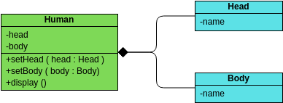
Composição
Faz a relação entre o todo e a parte, mas o todo e a parte não podem estar separados, representa que uma vez que o objeto geral não exista, alguns dos objetos não existiram.

Slide 15


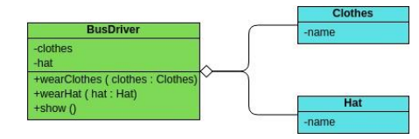
Agregação
EXEMPLO DE AGREGAÇAO
É relação entre o todo e a parte,
e o todo e a parte podem ser separados

Slide 16
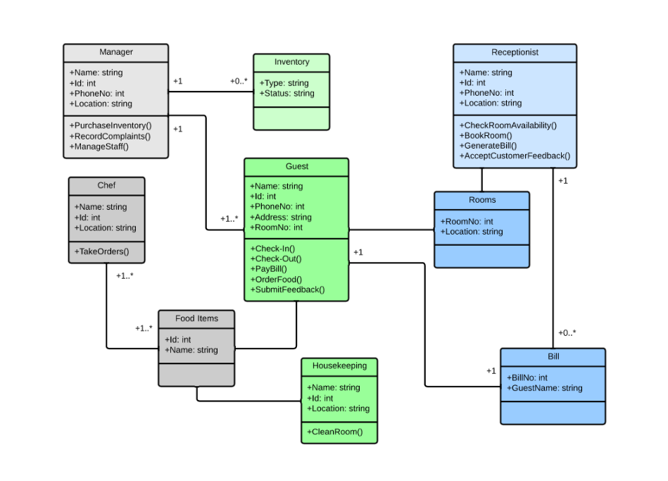
Exemplos de diagramas de classe
sistema de gestão hoteleira

Slide 17
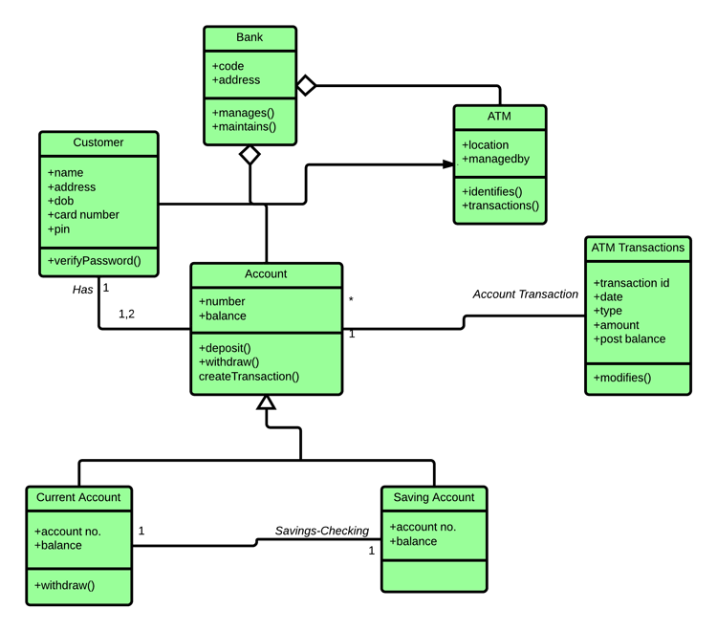
sistema de caixa eletrônico:

Slide 18


Diagrama de tempo
O diagrama de tempo mostra como um objeto ou uma interação entre objetos evolui com o tempo
Ele é útil para mostrar como os objetos ou componentes interagem e mudam de estado em função do tempo.
é uma representação gráfica usada em UML para modelar o comportamento dinâmico de um sistema ao longo do tempo.

Slide 19

ELEMENTOS
PRINCIPAIS
RESTRIÇÕES= limitações ou condições que impõem requisitos específicos sobre o tempo em que certas ações, eventos ou operações devem ocorrer em um sistema
OBJETO= estão presentes na linha vertical na esquerda do diagrama, que estão sendo observados no sistema
EVENTOS=eventos são momentos específicos em que algo significativo acontece no sistema, como uma mudança de estado, uma interação entre componentes, ou o início ou término de uma tarefa.
ESTADO= Indica os diferentes estados de um objeto ao longo do tempo. As mudanças de estado são marcadas conforme ocorrem.
LINHA HORIZONTAL= representa a passagem do tempo

Slide 20






Aplicações
Características
Análise de Desempenho: Avaliação de quanto tempo processos ou operações levam.
Modelagem de Requisitos Temporais: Definição de restrições de tempo para eventos e processos em sistemas críticos.
Detecção de Anomalias Temporais: Identificação de comportamentos inesperados que ocorrem ao longo do tempo.
Foco no Tempo: Diferente de outros diagramas, o diagrama de tempo se concentra na ordem cronológica dos eventos.
Visualização Sequencial: Facilita a compreensão de como os objetos mudam ao longo do tempo

Slide 21

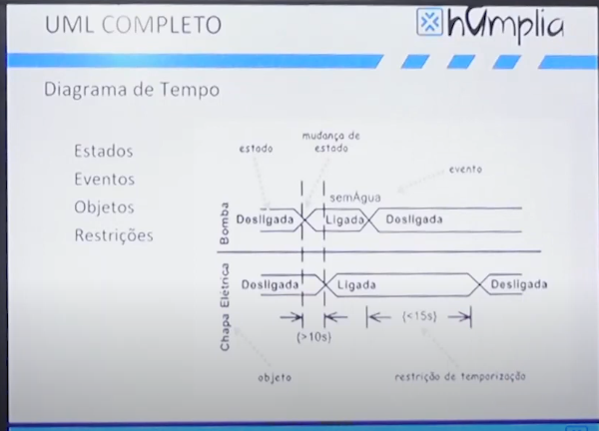
Diagrama de tempo de uma máquina de café

Slide 22

VANTAGENS
DESVANTAGENS
Em sistemas com muitos objetos ou componentes interagindo, o diagrama pode se tornar muito complexo e difícil de entender. A quantidade de detalhes necessários para representar todas as interações ao longo do tempo pode resultar em um diagrama sobrecarregado e confuso.
Facilita a compreensão do comportamento de um sistema ao longo do tempo.
Útil para analisar como diferentes componentes interagem e se coordenam no tempo.Fornece uma visualização clara dos estados de cada objeto em relação ao tempo.
O diagrama de tempo é uma ferramenta valiosa em design de sistemas, análise de desempenho e depuração, especialmente em sistemas onde o tempo é um fator crítico.
O diagrama de tempo é altamente especializado em mostrar a cronologia de eventos e mudanças de estado, mas ele pode não ser tão eficaz para capturar todos os aspectos do comportamento do sistema, como fluxos de controle ou estruturas de dados complexas.
Ajuda a identificar problemas relacionados ao tempo, como latência, atraso de eventos ou problemas de sincronização, que podem ser críticos em sistemas em tempo real.
Quando o número de objetos ou o período de tempo analisado aumenta, o diagrama pode se tornar impraticável, pois exigirá muito espaço para representar todas as interações de forma clara.

Slide 23




Conclusão
Em conclusão, tanto o diagrama de tempo quanto o diagrama de classes são ferramentas essenciais na modelagem de sistemas, cada um com um foco distinto e complementar. O diagrama de tempo proporciona uma visão detalhada do comportamento dinâmico dos componentes ao longo do tempo, sendo crucial para entender e otimizar a sequência e sincronização de eventos em sistemas onde o tempo é um fator crítico. Por outro lado, o diagrama de classes oferece uma visão estática da estrutura do sistema, detalhando a organização, atributos, métodos e relações entre as classes, o que é fundamental para o design e a arquitetura de sistemas orientados a objetos.
Juntos, esses diagramas permitem uma compreensão profunda tanto da estrutura quanto do comportamento de um sistema, contribuindo para um design mais robusto, eficiente e bem organizado. Usá-los de maneira integrada pode melhorar significativamente a comunicação entre equipes de desenvolvimento e garantir que o sistema final atenda às especificações de maneira eficiente e eficaz.

Slide 24


